Slide 1
LAB211 · NHÓM 3
ĐỒNG THỜI TRÊN CSV
FULL
EXPERIMENT
Race condition nào làm âm kho — và cơ chế nào an toàn mà vẫn giữ throughput?
1,000
threads
4 × 3
KẾT QUẢ THỰC NGHIỆM
cơ chế × lần lặp
FSI-00167 · limitedQty = 96 · 21/07/2026
Báo cáo Word 26 trang · Bộ slide 20 trang
01

Slide 2
RESEARCH QUESTION
Câu hỏi lớn — câu trả lời ngắn
“Khi 1.000 luồng cùng cập nhật một file CSV, race condition nào xảy ra và cách nào ngăn âm kho mà throughput không giảm quá 30%?”
Lost update
3/4
−20.3%
SYNC
Race condition chính
Cơ chế đạt tiêu chí hẹp
OPTIMISTIC so với baseline
Khuyến nghị triển khai
LAB211 · CSV CONCURRENCY EXPERIMENT
02

Slide 3
PROBLEM
Âm kho có thể bị che giấu bởi dữ liệu cuối file
NO_LOCK không ghi số âm, nhưng vẫn chấp nhận nhiều đơn hơn kho cho phép.
1,000
1
999
−904
Đơn được báo thành công
soldQty cuối file
Cập nhật bị mất
Tồn kho logic
Vì sao?
Nhiều luồng cùng đọc soldQty = 0.
Mỗi luồng tự tính 1 và ghi đè kết quả của luồng khác.
Kiểm tra âm kho chỉ dựa vào giá trị cuối file sẽ cho kết luận sai.
LAB211 · CSV CONCURRENCY EXPERIMENT
03

Slide 4
SYSTEM UNDER TEST
Đường đi của một giao dịch trên hệ thống CSV
01
02
03
04
05
1.000 thread
→
SimulatorService
→
Transaction
→
flash_items.csv
→
Kết quả
Mỗi thread mua 1 sản phẩm
Chọn cơ chế đồng bộ
Đọc → kiểm tra → cập nhật
soldQty + version
OK / Fail / TPS / integrity
Hotspot duy nhất: FSI-00167 · limitedQty = 96
Mỗi lần lặp chạy trong JVM mới và trên bản sao CSV riêng; dữ liệu gốc không bị sửa.
LAB211 · CSV CONCURRENCY EXPERIMENT
04

Slide 5
INDEPENDENT VARIABLE
Bốn cơ chế được đặt trong cùng một workload
NO_LOCK
FILE_LOCK
SYNCHRONIZED
OPTIMISTIC
Không vùng tới hạn
Khóa file hệ điều hành
Monitor trong JVM
Kiểm tra version
Đối chứng âm
Khóa ngoài JVM
Baseline an toàn
Phát hiện xung đột
UNSAFE CONTROL
CANDIDATE
CANDIDATE
CANDIDATE
NO_LOCK dùng để bộc lộ race condition — không dùng làm baseline hiệu năng cho câu hỏi an toàn.
LAB211 · CSV CONCURRENCY EXPERIMENT
05

Slide 6
HYPOTHESES
Giả thuyết trước khi chạy
NO_LOCK sẽ có lost update và âm kho logic
Kỳ vọng: FAIL
H1
Ba cơ chế có đồng bộ sẽ giữ toàn vẹn
Kỳ vọng: 0% âm kho
H2
OPTIMISTIC giảm throughput khi hotspot cực cao
Kỳ vọng: retry nhiều
H3
FILE_LOCK có thể không phù hợp nhiều thread cùng JVM
Kỳ vọng: fail-fast
H4
LAB211 · CSV CONCURRENCY EXPERIMENT
06

Slide 7
EXPERIMENTAL DESIGN
Thiết kế full experiment: 1.000 × 4 × 3
Tổng cộng 12 quan sát độc lập.
1,000
4
3
12
Platform threads / run
Cơ chế đồng bộ
Lần lặp / cơ chế
Tổng số phép đo
Mỗi thread đặt quantity = 1 trên cùng FSI-00167.
Mỗi lần lặp dùng JVM mới; heap 256–1536 MB; stack 256 KB.
Mỗi cơ chế bắt đầu từ cùng limitedQty = 96 và soldQty = 0.
LAB211 · CSV CONCURRENCY EXPERIMENT
07

Slide 8
DECISION RULE
Metric và ngưỡng trả lời Research Question
Metric đo
Một cơ chế PASS khi
TPS = success / total time
01
Âm kho = 0%
Âm kho logic = max(0, success − 96)
Lost update = success − finalSoldQty
02
Vi phạm nhất quán = 0%
Utilization = finalSoldQty / 96
03
TPS giảm ≤ 30% so với SYNC
Trung bình ± độ lệch chuẩn, n = 3
LAB211 · CSV CONCURRENCY EXPERIMENT
08

Slide 9
EVIDENCE
Dữ liệu thô của 12 lượt chạy
OK/Sold/Lost là số lượng; Time tính bằng ms; TPS là transaction/second.
Lần
Cơ chế
OK
Sold
Lost
Time
TPS
Âm kho
1
NO_LOCK
1000
1
999
896.7
1115.2
90.4%
1
FILE_LOCK
43
43
0
381.9
112.6
0%
1
SYNCHRONIZED
96
96
0
1853.7
51.8
0%
1
OPTIMISTIC
96
96
0
2199.8
43.6
0%
2
NO_LOCK
1000
1
999
526.9
1898.0
90.4%
2
FILE_LOCK
73
73
0
360.6
202.4
0%
2
SYNCHRONIZED
96
96
0
1762.7
54.5
0%
2
OPTIMISTIC
96
96
0
2170.4
44.2
0%
3
NO_LOCK
1000
1
999
941.9
1061.7
90.4%
3
FILE_LOCK
59
59
0
352.6
167.3
0%
3
SYNCHRONIZED
96
96
0
2210.7
43.4
0%
3
OPTIMISTIC
96
96
0
3054.2
31.4
0%
Quan sát ổn định nhất: NO_LOCK luôn mất 999 cập nhật; ba cơ chế còn lại không vi phạm toàn vẹn.
LAB211 · CSV CONCURRENCY EXPERIMENT
09

Slide 10
AGGREGATE RESULT
Trung bình của ba lần lặp
NO_LOCK
FILE_LOCK
SYNCHRONIZED
OPTIMISTIC
1,358.3 TPS
160.8 TPS
49.9 TPS
39.8 TPS
THROUGHPUT TRUNG BÌNH
THROUGHPUT TRUNG BÌNH
THROUGHPUT TRUNG BÌNH
THROUGHPUT TRUNG BÌNH
90.4%
0.0%
0.0%
0.0%
TỶ LỆ ÂM KHO LOGIC
TỶ LỆ ÂM KHO LOGIC
TỶ LỆ ÂM KHO LOGIC
TỶ LỆ ÂM KHO LOGIC
1.0%
60.8%
100%
100%
KHAI THÁC KHO
KHAI THÁC KHO
KHAI THÁC KHO
KHAI THÁC KHO
FAIL
PASS*
PASS
PASS
* FILE_LOCK đạt tiêu chí số học nhưng không được khuyến nghị cho nhiều thread trong cùng JVM.
LAB211 · CSV CONCURRENCY EXPERIMENT
10

Slide 11
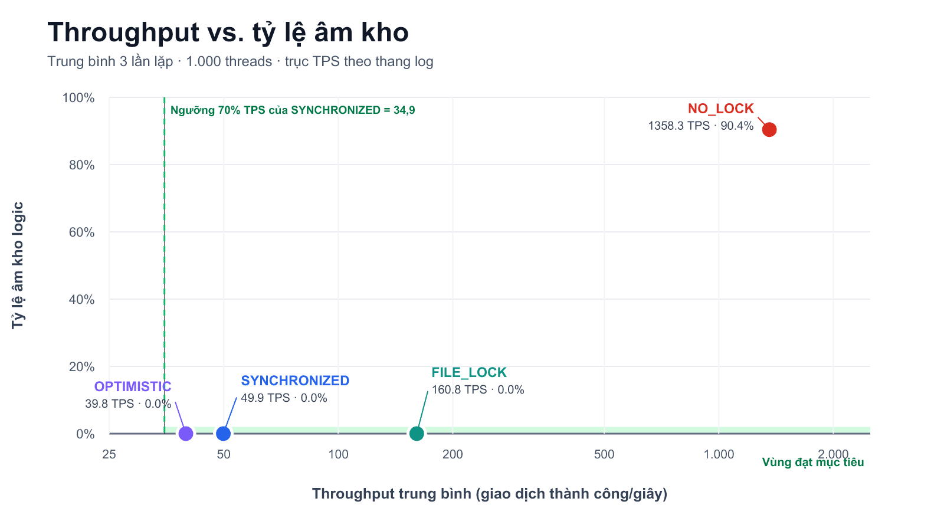
PRIMARY EVIDENCE
Throughput vs. tỷ lệ âm kho
Trục throughput dùng log scale để nhìn đủ cả bốn cơ chế.
Đọc biểu đồ
NO_LOCK nhanh nhưng nằm ở 90.4% âm kho.
Ba điểm an toàn đều nằm trên đường 0%.
OPTIMISTIC chỉ giảm 20.3% so với SYNC.
LAB211 · CSV CONCURRENCY EXPERIMENT
11

Slide 12
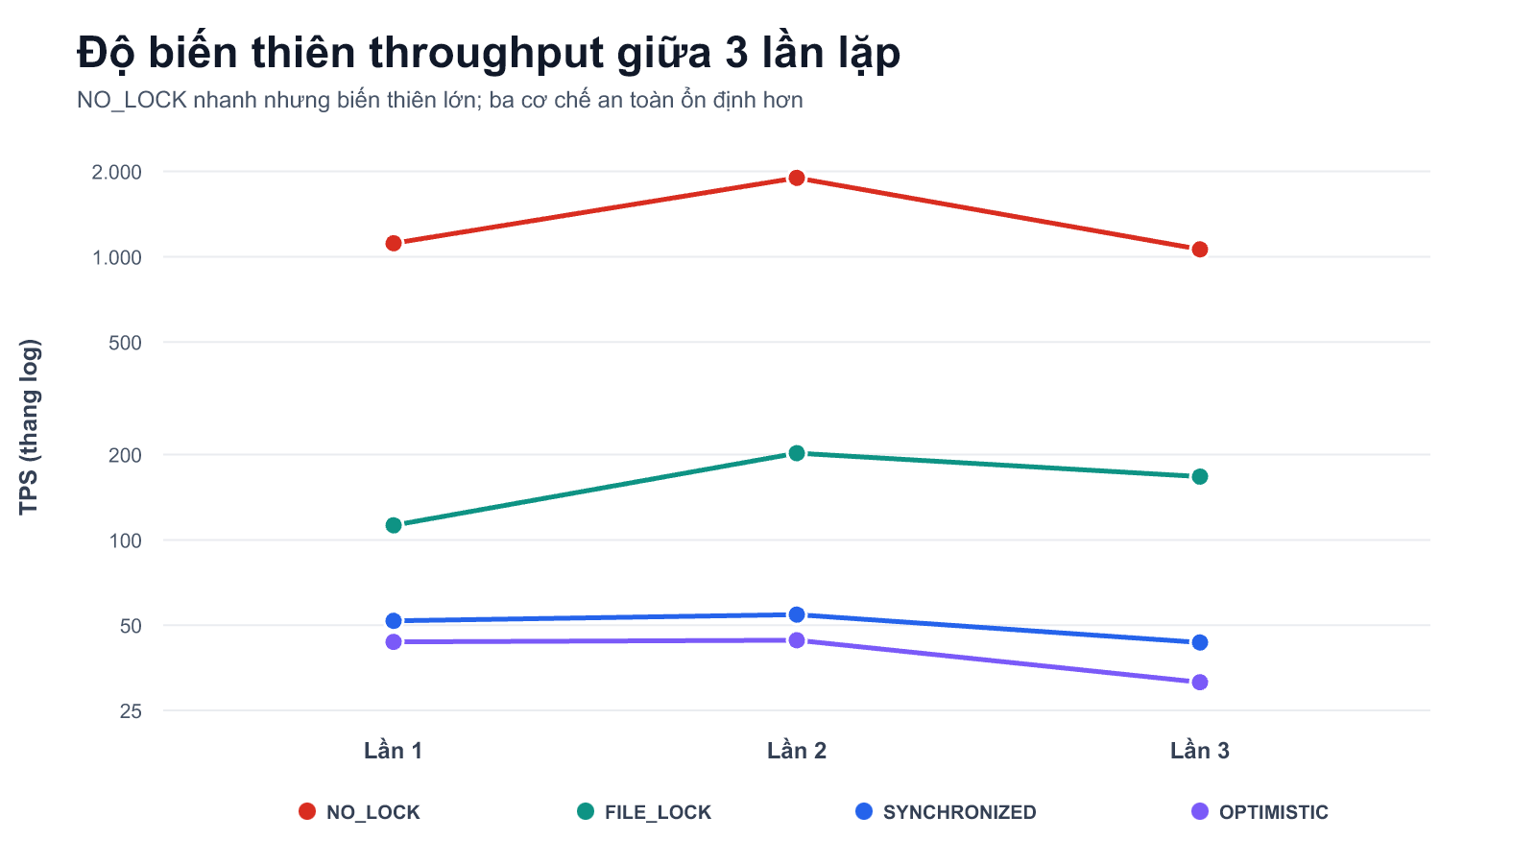
REPEATABILITY
Độ biến thiên throughput qua ba lần lặp
Mean ± SD
NO_LOCK
1,358.3 ± 468.2
FILE_LOCK
160.8 ± 45.3
SYNCHRONIZED
49.9 ± 5.8
OPTIMISTIC
39.8 ± 7.2
LAB211 · CSV CONCURRENCY EXPERIMENT
12

Slide 13
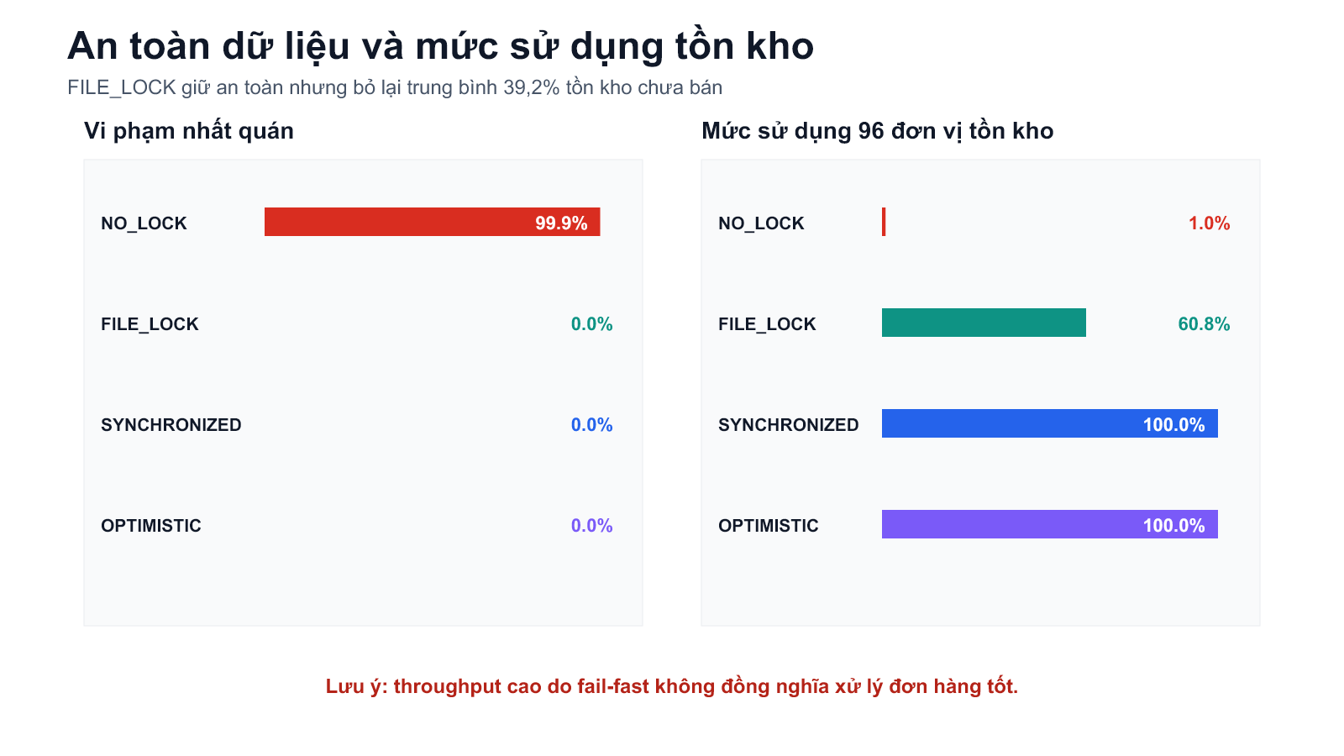
INTEGRITY
Tốc độ cao không đồng nghĩa xử lý đúng
Phát hiện quan trọng
99.9%
vi phạm nhất quán của NO_LOCK
1.0%
kho thực sự được ghi nhận
LAB211 · CSV CONCURRENCY EXPERIMENT
13

Slide 14
ROOT CAUSE
Lost update xảy ra như thế nào trong NO_LOCK?
1
2
3
4
T1 đọc
T2 đọc
T1 ghi
T2 ghi đè
→
→
→
soldQty = 0
soldQty = 0
soldQty = 1
soldQty = 1
Hai đơn đều thành công, nhưng file chỉ tăng 1 → một cập nhật bị mất; lặp 1.000 lần tạo 999 lost updates.
LAB211 · CSV CONCURRENCY EXPERIMENT
14

Slide 15
MECHANISM REVIEW
FILE_LOCK: PASS số học, nhưng TPS cao vì nhiều đơn fail-fast
160.8
0%
58.3
60.8%
TPS trung bình
Âm kho & violation
Đơn thành công trung bình
Khai thác kho
Caveat triển khai
Java FileLock không phù hợp để điều phối nhiều thread trong cùng JVM.
OverlappingFileLockException làm nhiều yêu cầu thất bại thay vì chờ.
LAB211 · CSV CONCURRENCY EXPERIMENT
15

Slide 16
RECOMMENDATION
SYNCHRONIZED: phương án cân bằng cho ứng dụng hiện tại
49.9 TPS
Vì sao chọn?
Đơn giản, dễ giải thích và dễ kiểm thử.
0% âm kho · 0% violation · 100% khai thác kho
Bán đủ 96/96 sản phẩm trong cả ba lần.
Monitor nội bộ JVM tuần tự hóa đúng vùng read–check–write và phù hợp kiến trúc một tiến trình của project.
Không có retry storm dưới hotspot cực cao.
Là baseline an toàn hợp lý để so sánh.
LAB211 · CSV CONCURRENCY EXPERIMENT
16

Slide 17
MECHANISM REVIEW
OPTIMISTIC: an toàn, nhưng trả giá bằng retry
39.8
−20.3%
0%
96/96
TPS trung bình
So với SYNCHRONIZED
Âm kho & violation
Kho được bán đúng
Ý nghĩa
Version check ngăn stale write và giữ đúng toàn vẹn.
Khi 1.000 thread tranh cùng một record, retry làm total time tăng lên 2.475 ms.
LAB211 · CSV CONCURRENCY EXPERIMENT
17

Slide 18
RESEARCH QUESTION
Ma trận quyết định theo đúng tiêu chí
Cơ chế
Âm kho = 0
Violation = 0
Δ TPS vs SYNC
RQ
Khuyến nghị
NO_LOCK
Không
Không
+2622.5%
FAIL
Đối chứng âm
FILE_LOCK
Có
Có
+222.2%
PASS*
Không chọn
SYNCHRONIZED
Có
Có
0.0%
PASS
CHỌN
OPTIMISTIC
Có
Có
−20.3%
PASS
Phương án 2
Kết luận chính thức: FILE_LOCK, SYNCHRONIZED và OPTIMISTIC đạt tiêu chí hẹp; chọn SYNCHRONIZED để triển khai.
LAB211 · CSV CONCURRENCY EXPERIMENT
18

Slide 19
INTERPRETATION
Tại sao không dùng NO_LOCK làm baseline?
Baseline phải là một phương án đúng về mặt chức năng.
Nếu dùng NO_LOCK
Vấn đề logic
−88.2%
FILE_LOCK
NO_LOCK đạt TPS cao nhờ bỏ qua tính đúng đắn.
−96.3%
SYNCHRONIZED
So sánh với nó khiến mọi phương án an toàn đều “thua”.
−97.1%
SYNCHRONIZED là mốc an toàn, đầy đủ và tái lập.
OPTIMISTIC
LAB211 · CSV CONCURRENCY EXPERIMENT
19

Slide 20
FINAL ANSWER
Lost update là race condition chính.
Ba cơ chế đạt tiêu chí định lượng; SYNCHRONIZED là lựa chọn triển khai tốt nhất cho project CSV một JVM.
NO_LOCK
SYNCHRONIZED
OPTIMISTIC
Đối chứng âm
90.4% âm kho
Khuyến nghị
0% lỗi · 100% kho
Phương án 2
TPS chỉ giảm 20.3%
Q&A · Dữ liệu thô, mã runner và công thức metric nằm trong thư mục reports/experiment
20

